Slide 1
Aufgabe 2 und 3 - Pflichtteil
In einer der Aufgaben 2 oder 3 soll fast immer eine Stammfunktion gefunden oder der Wert eines Integrals ausgerechnet werden.
In der anderen Aufgabe soll zumeist die Lösung einer Gleichung (häufig quadratisch) gefunden werden.

Slide 2
Fähigkeiten für „Integralaufgabe“
Für die „Integralaufgabe“ müssen Sie die entsprechenden Integrationsregeln kennen, nämlich:
Das Bestimmen einer Stammfunktion.
Sie müssen also elementare Funktionen „aufleiten“ können.
Insbesondere sollten Sie die Potenzregel für Integrale kennen.
Die „Kettenregel rückwärts“, genauer: Lineare Substitution
den „Hauptsatz“ (der Differenzial- und Integralrechnung)
Sie sollten außerdem das Bestimmen einer Fläche mit Hilfe von Integralen beherrschen.

Slide 3

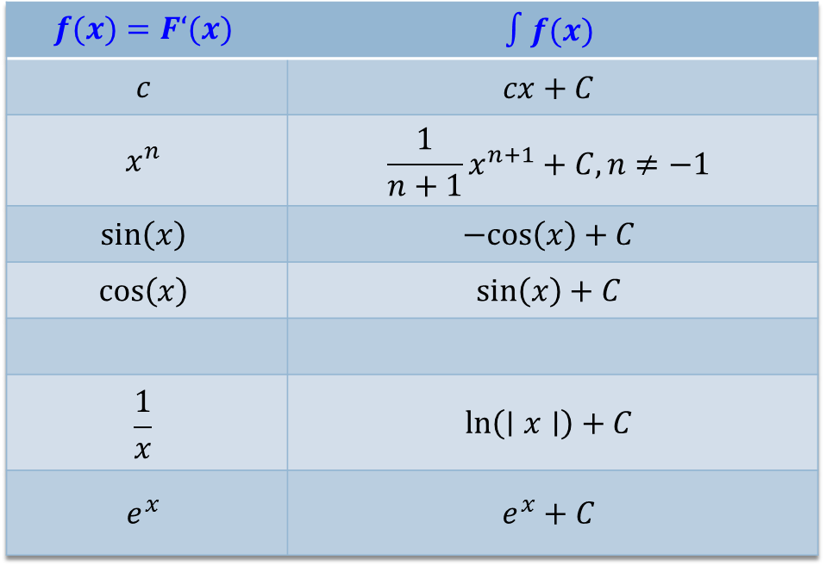
Elementare Integrale
$$f(x)=F‘(x)$$ | $$∫f(x)$$
$$c$$ | $$cx+C$$
$$x^{n}$$ | $$\frac{1}{n+1}x^{n+1}+C, n≠−1$$
$$sin\left(x\right)$$ | $$−cos\left(x\right)+C$$
$$cos\left(x\right)$$ | $$sin\left(x\right)+C$$
$$\frac{1}{x}$$ | $$ln\left(∣x∣\right)+C$$
$$e^{x}$$ | $$e^{x}+C$$

Slide 4

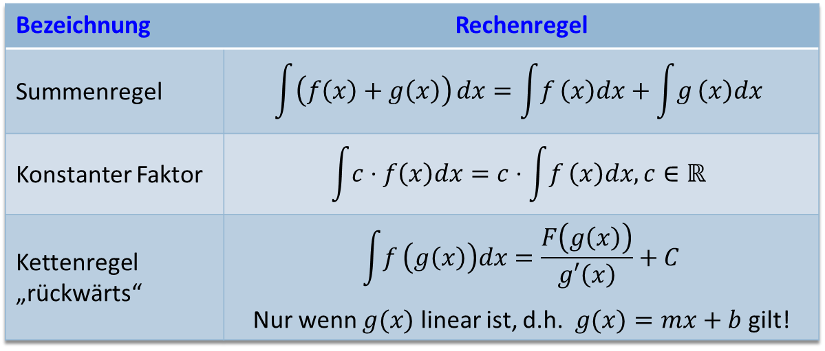
Rechenregeln für Integrale
Bezeichnung | Rechenregel
Summenregel | $$\int{\left(f\left(x\right)+g\left(x\right)\right)}dx=\int{f}\left(x\right)dx+\int{g}\left(x\right)dx$$
Konstanter Faktor | $$\int{c}⋅f\left(x\right)dx=c⋅\int{f}\left(x\right)dx,c∈ℝ$$
Kettenregel „rückwärts“ | $$\int{f}\left(g\left(x\right)\right)dx=\frac{F\left(g\left(x\right)\right)}{g′\left(x\right)}+C$$ Nur wenn $g(x)$ linear ist, d.h. $g(x)=mx+b$ gilt!

Slide 5

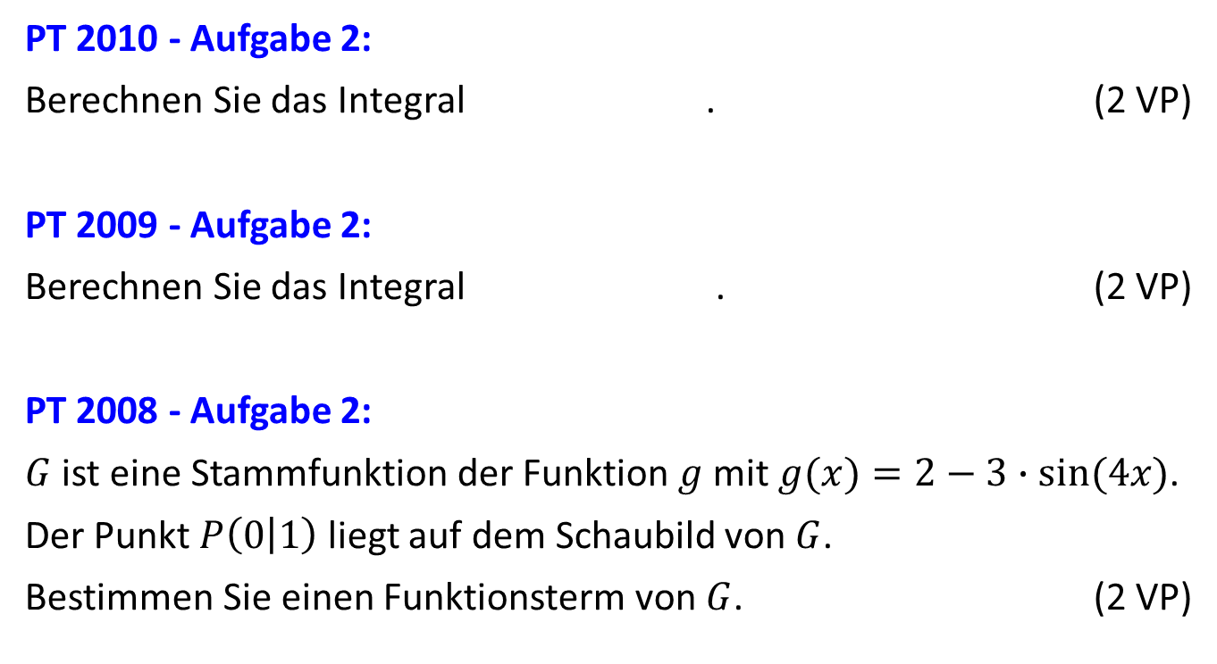
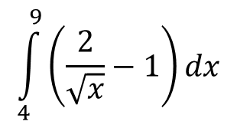
Aufgaben
PT 2010 - Aufgabe 2:
Berechnen Sie das Integral . (2 VP)
PT 2009 - Aufgabe 2:
Berechnen Sie das Integral . (2 VP)
PT 2008 - Aufgabe 2:
$G$ ist eine Stammfunktion der Funktion $g$ mit $g(x)=2−3∙sin(4x)$.
Der Punkt $P\left(0 | 1\right)$ liegt auf dem Schaubild von $G$.
Bestimmen Sie einen Funktionsterm von $G$. (2 VP)
$$\int_{1}^{e}{\left(\frac{2}{x}+4x\right)}dx$$
$$\int_{4}^{9}{\left.\left(\frac{2}{\sqrt{x}}−1\right)\right.}dx$$

Slide 6
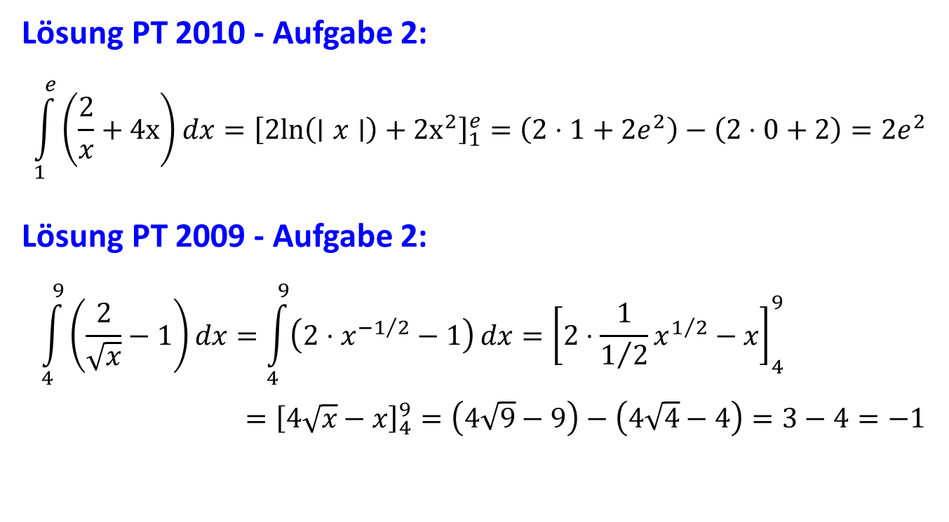
Lösungen
Lösung PT 2010 - Aufgabe 2:
$$\int_{1}^{e}{\left(\frac{2}{x}+4x\right)}dx={\left[2ln\left(∣x∣\right)+{2x}^{2}\right]}_{1}^{e}=\left(2⋅1+2e^{2}\right)−\left(2⋅0+2\right)=2e^{2}$$
Lösung PT 2009 - Aufgabe 2:
$$\int_{4}^{9}{\left.\left(\frac{2}{\sqrt{x}}−1\right)\right.}dx=\int_{4}^{9}{\left.\left(2⋅x^{{−1}/2}−1\right)\right.}dx={\left[2⋅\frac{1}{1/2}x^{1/2}−x\right]}_{4}^{9}$$
$={\left[4\sqrt{x}−x\right]}_{4}^{9}=\left(4\sqrt{9}−9\right)−\left(4\sqrt{4}−4\right)=3−4=−1$

Slide 7
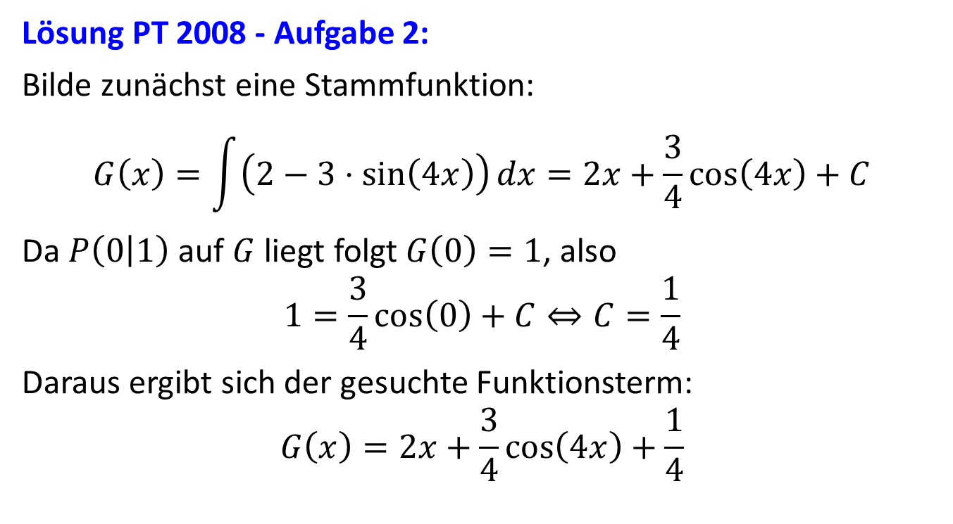
Lösungen
Lösung PT 2008 - Aufgabe 2:
Bilde zunächst eine Stammfunktion:
$$G\left(x\right)=\int{\left(2−3⋅sin\left(4x\right)\right)}dx=2x+\frac{3}{4}cos\left(4x\right)+C$$
Da $P\left(0 | 1\right)$ auf $G$ liegt folgt $G\left(0\right)=1$, also
$$1=\frac{3}{4}cos\left(0\right)+C⇔C=\frac{1}{4}$$
Daraus ergibt sich der gesuchte Funktionsterm:
$$G\left(x\right)=2x+\frac{3}{4}cos\left(4x\right)+\frac{1}{4}$$

